Slide 1
順從性和信任的獨立性： 自動化中誤警比漏失更糟糕嗎？
On the Independence of Compliance and Reliance: Are Automation False Alarms Worse Than Misses?
作者: Stephen R. Dixon, Christopher D. Wickens, and Jason S. McCarley
期刊(年分): Human Factors: The Journal of the Human Factors and Ergonomics Society(2007)
報告者: 陳善治 指導教授: 柳永青 教授

Slide 2
背景動機及目的
1

Slide 3
1-1 背景動機
第一章
在過去的幾十年中，設計人員嘗試透過自動化輔助設備來降低操作者的工作量。 例如診斷輔助工具，用來提醒操作者環境中的潛在問題。
有時人們很容易認為自動化能降低工作負荷和提高效率，但自動化並非都是完全可靠的。因為他需要在訊息不完整的狀態下進行預測和判斷（Wickens & Dixon, 2007）。
自動化判斷過程中可能會產生兩種形式的錯誤：誤警和漏失，可以使用信號偵測理論（Green & Swets, 1988）

Slide 4
1-2 目的
第一章
決定beta的因素:信號的機率、錯誤成本和正確反應的回報，與運營商設置系統標準有關。
研究的目標是提供數據，使系統設計人員能夠在設計過程中更好地做出這些判斷。

Slide 5
文獻探討
2

Slide 6
2.相關文獻
第二章
有理論假設自動化中誤警和漏失對操作員的信任性有不同性質的影響（Meyer, 2001, 2004）。
順從:操作員通常在自動化判斷信號時所做的事情
信任:操作員在自動化判斷噪音時所做的事情。
誤警的增加會降低順從性，從而導致對自動化警報的反應時間更長。在極端情況下，這會導致完全忽視這些警報的趨勢——“狼來了”效應（Dixon & Wickens, 2006; Wickens, Dixon, Goh, & Hammer, 2005）。

Slide 7
2.相關文獻
第二章
自動化失誤率的增加會降低信任，從而使操作員將更多的注意力放在監控自動化背後的原始數據上，取找出可能的失誤原因。（Dixon & Wickens, 2006; Wickens & Colcombe, in press; Wickens, Dixon, Goh, et al., 2005）。
Meyer(2004)暗示誤警和漏失可能是獨立的結構，也就是說誤警的增加應該只影響順從，而漏失的增加應該只影響信任。
Wickens、Dixon 和 Johnson (2005) 使用無人機研究誤警和漏失的影響，發現自動化誤警對多重任務的破壞性影響與自動化漏失的破壞性影響一樣強。
Notes:
這會從任何並發任務中轉移注意力資源，導致任務的性能下降
in press在新聞

Slide 8
方法
3

Slide 9
3-1 受測者
第三章
自伊利諾伊大學的 32 名學生參加了該實驗，每小時支付 9 美元，外加績效獎金。 參與者被告知了實驗內容，並被告知這兩項任務應該得到同等的優先級

Slide 10
3-2 儀器設備
第三章
實驗在DELL GX270 電腦進行，並使用配備 21 英寸（53 厘米）的螢幕分辨率為 1280 × 1024。
螢幕的頂部是二維的追踪任務。參與者使用操縱桿來跟踪準隨機輸入乾擾的目標。 並增加了一個負誤差漂移，這樣如果參與者沒有在操縱桿上施加適當的力，球會迅速飄向盒子的外邊緣。
系統監控儀表位於螢幕底部，表示通用現實世界變量（例如高度）的值。共有 10 個小白刻度線用來代表數值。
Notes:
具有一階動力學的 被帶寬為 0.43 Hz 的

Slide 11
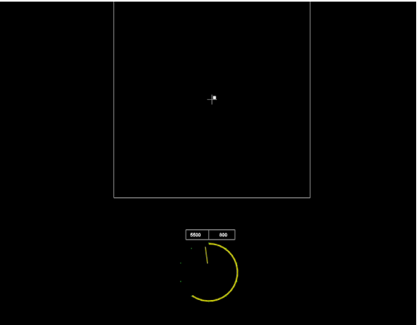
3-2 儀器設備
第三章
參與者必須將儀表保持在 5500 ± 800 以內。如果儀表超出此範圍，則表示系統故障 (SF)。
左框中的數字表示“安全”系統的理想值。右側框中的數字表示系統的“安全”範圍
表示現實世界變量（例如高度）
Notes:
具有一階動力學的 被帶寬為 0.43 Hz 的
黃色條以線性方式“填充”儀表，根據當前值是什麼，由指針的隨機運動決定。

Slide 12
3-3 受測者工作
第三章
右側框中的數字表示系統的“安全”範圍。因此，參與者必須將儀表保持在 5500 ± 800 以內。
如果儀表超出此範圍，則表示系統故障 (SF)。如果發生 SF，參與者應該盡快按下鍵盤上的按鈕。當 SF 發生時，自動輔助設備會發出聽覺警報，直到檢測到或實驗結束。

Slide 13
3-4 實驗設計
第三章
填寫同意書並閱讀說明後，每位參與者完成了 20 次練習試驗，然後進行 80 次試驗。
有四種實驗條件：
(a)基本條件（無自動輔助）
(b) A100 條件（40 次命中，0 次 FA，0 次漏失，40 次正確拒絕 [CR]
(c) FA60 條件（40 次命中，32 次 FA，0 次漏失，8 次 CR）
(d) M60 條件（8 次命中，0 次 FA，32 次漏失，40 次 CR）。
參與者被告知，自動化只有完全可靠或不完全可靠兩種可能。 因此，可以假設參與者立即意識到自動化故障的可能性以及他們將遇到的故障類型

Slide 14
3-5 實驗程序
第三章
有 100 次試驗，每次試驗持續 30 秒。在每次試驗開始時，目標值（在左側數字框中）更改為 1,000 到 9,000 之間的新隨機值，四捨五入到最接近的 100。
目標範圍（在 右側數字框中） ) 更改為 100 到 900 之間的新隨機值，四捨五入到最接近的 100。
試驗持續了整個 30 秒，每次試驗只會有一個 SF 警報。每次試驗時，參與者只能做出一個 SF 反應（例如，如果他們在 SF 實際發生之前回答“是”，那麼它將被歸類為操作員 FA）
Notes:
SF 儀表本身重置為目標值，然後立即開始振盪。 SF 發生在 50 次試驗中，SF 和非SF 試驗隨機排序。

Slide 15
3-5 實驗程序
第三章
SF會發生在從實驗開始 5 秒到 12 秒內發生，因此給參與者至少 18 秒的時間來檢測故障。
螢幕會閃爍綠色或紅色，分別通知參與者他們的反應是正確還是不正確。

Slide 16
結果
4

Slide 17
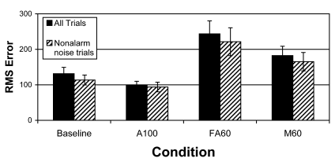
4. 結果 (試驗開始到 SF 或自動化 FA 開始之間的期間計算)
第四章
ANOVA分析了追蹤誤差的主效應，F(3, 27) = 6.64, p < .01。
跟兩個不可靠條件(中 FA60 和 M60 )相比，基本條件表現出更好的性能，t(14) = 2.55，p = .01
FA60 (M = 243) 和 M60 條件 (M = 182) 之間的差異不顯著，t(13) = 1.32，p > .10。
均方根誤差
實心黑條代表實驗中的所有試驗
條紋條代表表非警報噪聲試驗。
Notes:
完美的自動化 (M = 98) 可能在接近顯著性的水平上提高了基本條件 (M = 131) 的表現，t(14) = 1.53, p = .07

Slide 18
4. 結果(SF 或警報發生之前的時間內測量的)
第四章
再對追蹤誤差進行ANOVA分析，顯示了條件的主要影響，F(3, 27) = 5.09，p < .01，
FA60 和 A100 條件之間的差異進行事後檢驗 , t(14) = 3.78, p < .01，提供了明確的證據表明操作員的信任減少了。
實心黑條代表實驗中的所有試驗
條紋條代表表非警報噪聲試驗。
Notes:
我們可以假設 FA60 條件下跟踪任務中的任何性能缺陷表明操作員的依賴減少。 也就是說，這種缺陷表明即使沒有警報，操作員也將注意力資源投入到 SF 任務中，從而導致跟踪誤差增加。

Slide 19
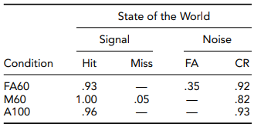
4. 結果(SF檢測率)
第四章
當有信號時，所有組都傾向於同意自動化，但FA (M = .93) 的對系統同意程度低於漏失漏失的(M = 1.00)，t(14) = 3.75，p < . 01. 。
同意自動化的比率
Notes:
第一行和第三行往往是遵從性的衡量標準，而第二和第四行往往是依賴的衡量標準。

Slide 20
結果與討論
5

Slide 21
5. 結果與討論
第五章
先前的研究表明，自動化 FA 和自動化失誤對操作員績效有質的不同影響（Meyer，2004；Dixon & Wickens，2006）
或許讓系統的任務變得更加困難，那麼該任務需要更多的注意力集中，從而導致更差的跟踪任務性能。
FA 條件下的追踪任務性能不僅比可靠自動化條件下的差，而且比基本條件下的差。這意味著信任-遵從結構可能並不完全相互獨立。

Slide 22
THANKS!
Any questions?

